Slide 1

Dia 7
O Espírito
DESATADO
nos fortalece no sofrimento
DIAS DE ORAÇÃO
7 a 17 de janeiro de 2026
Notes:
Bem-vindos ao Dia 7!
Hoje aprenderemos como o Espírito dá força em meio ao sofrimento.
Luca e Orel estão prestes a conhecer alguém que permaneceu fiel mesmo na dor.

Slide 2
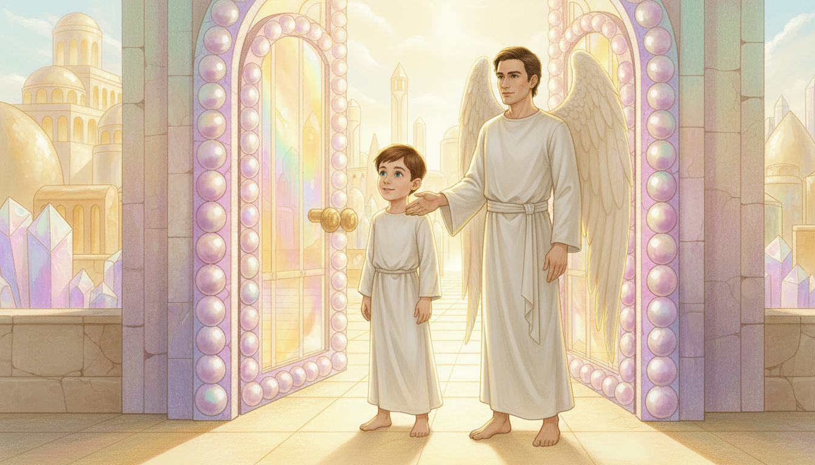
Notes:
“São feitas de pérolas!”, diz Luca, admirado.
Cores rosa, violeta e azul brilham nos portões.
“Existem doze portões,” diz Orel, “três de cada lado da Cidade.”
“Jesus é realmente um gênio da arquitetura!”, ri Luca.

Slide 3
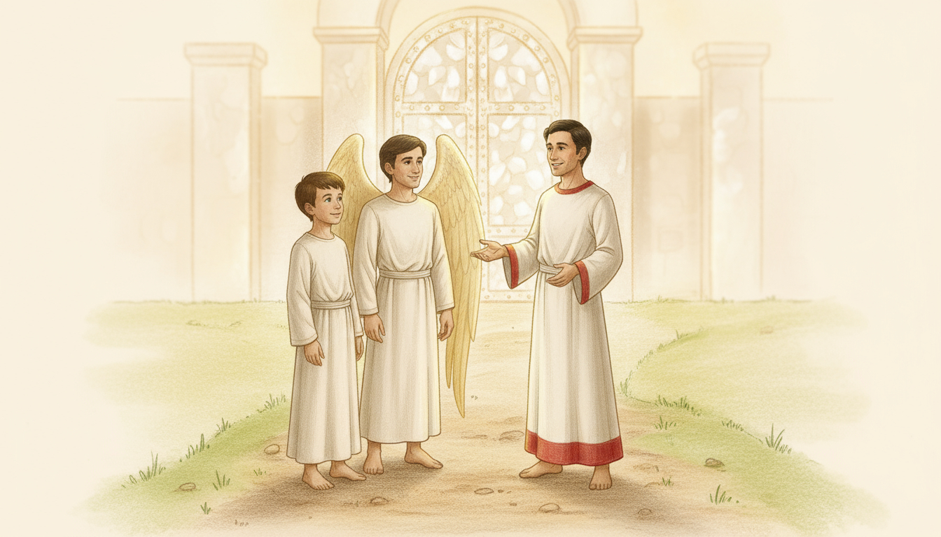
Notes:
Um homem está perto dos portões, olhando para o céu.
“Venha, Luca,” diz Orel. “Vou apresentá-lo a Estêvão.”
“Olá, servos do Senhor!”, cumprimenta Estêvão calorosamente.
“O Espírito foi derramado em minha vida,” diz ele, “e me fortaleceu até o fim.”
Luca aponta para a túnica de Estêvão. “Por que ela tem uma borda vermelha?”
Estêvão sorri. “Jesus a deu àqueles que entregaram suas vidas por Ele.
Na Terra nos chamavam de mártires, mas aqui somos lembrados por nossa fidelidade.”
Orel acrescenta: “O vermelho nos lembra o sangue que eles derramaram por Jesus.”

Slide 4
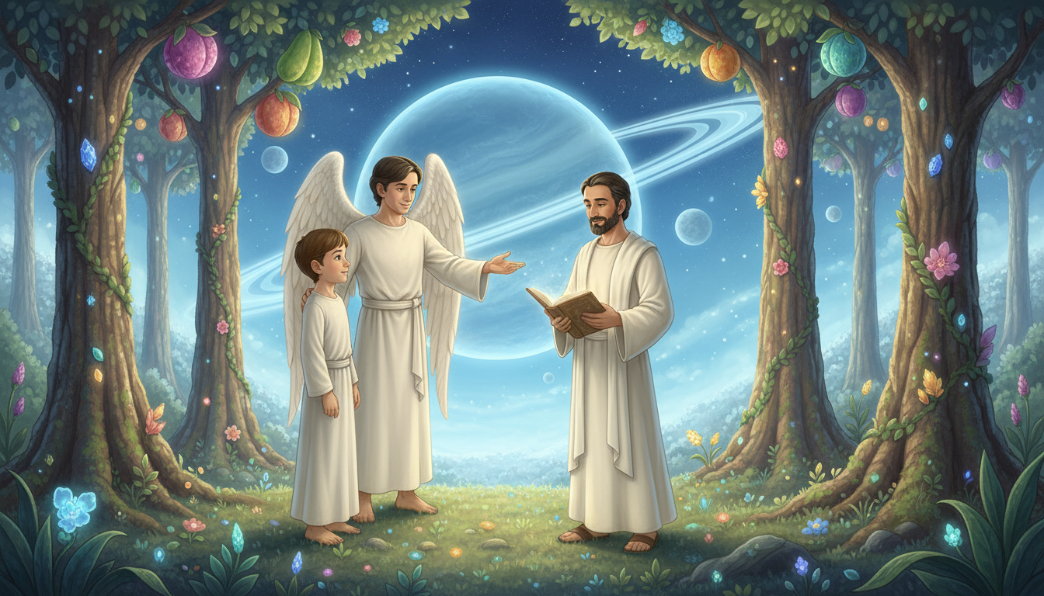
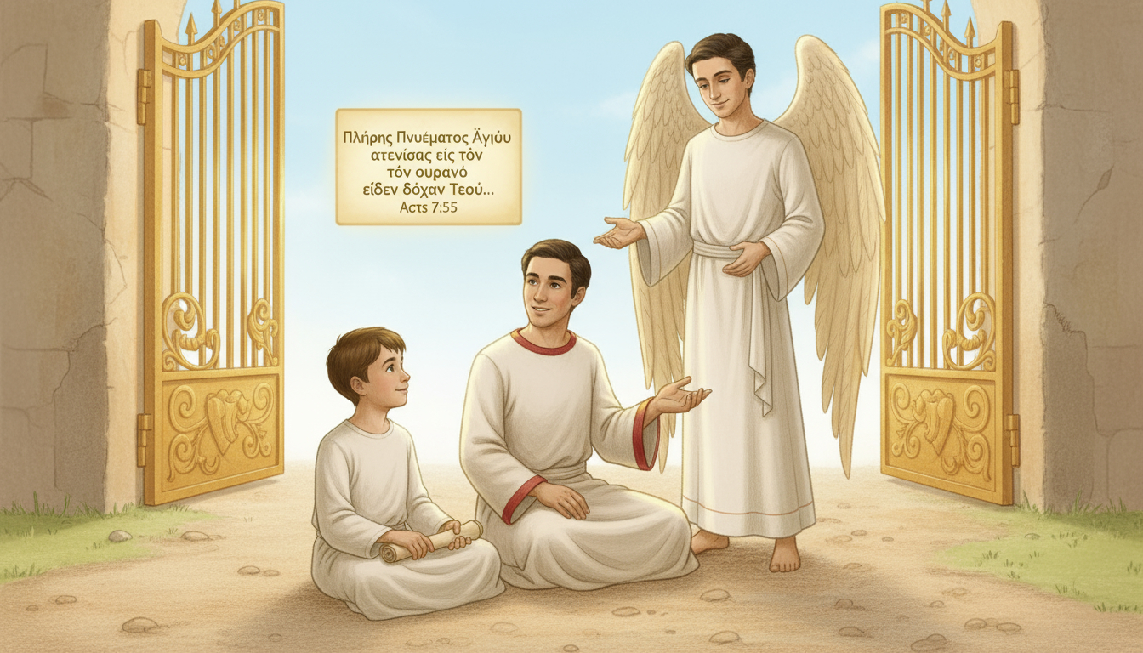
Notes:
Orel abre o vidro brilhante. “Luca, leia este versículo — Atos 7:55.”
Luca lê:
“Mas Estêvão, cheio do Espírito Santo, olhou para o céu e viu a glória de Deus e Jesus em pé à direita de Deus.”
Estêvão acena suavemente. “Aquele foi meu último momento na Terra.”
“O Espírito me deu paz ao enfrentar o sofrimento — e Jesus se levantou para me receber em casa.”

Slide 5
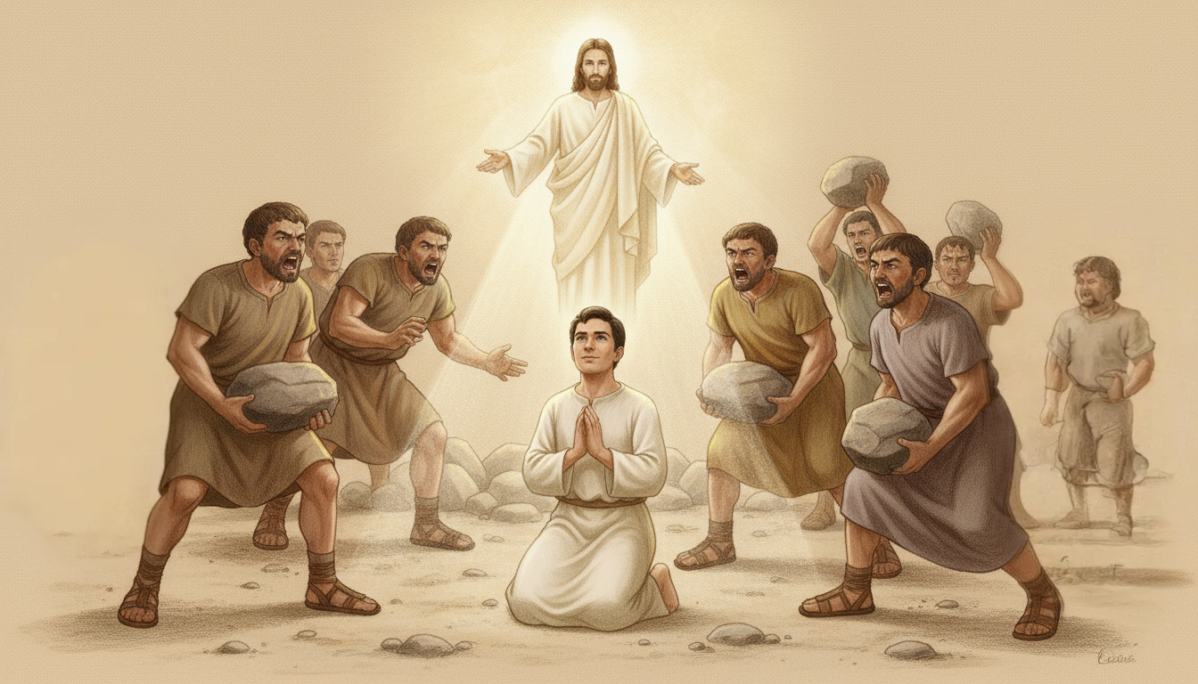
Notes:
“O Espírito foi derramado sobre mim,” continua Estêvão.
“Ele me deu coragem para falar a verdade.”
“Por meio do Seu poder, milagres aconteceram e muitos creram em Jesus.”
“Quando veio a perseguição, eu não tive medo.”
“Vi Jesus me esperando no céu. Fechei meus olhos na Terra e os abri aqui, na glória.”
Luca diz baixinho: “O Espírito realmente dá força aos que sofrem.”

Slide 6
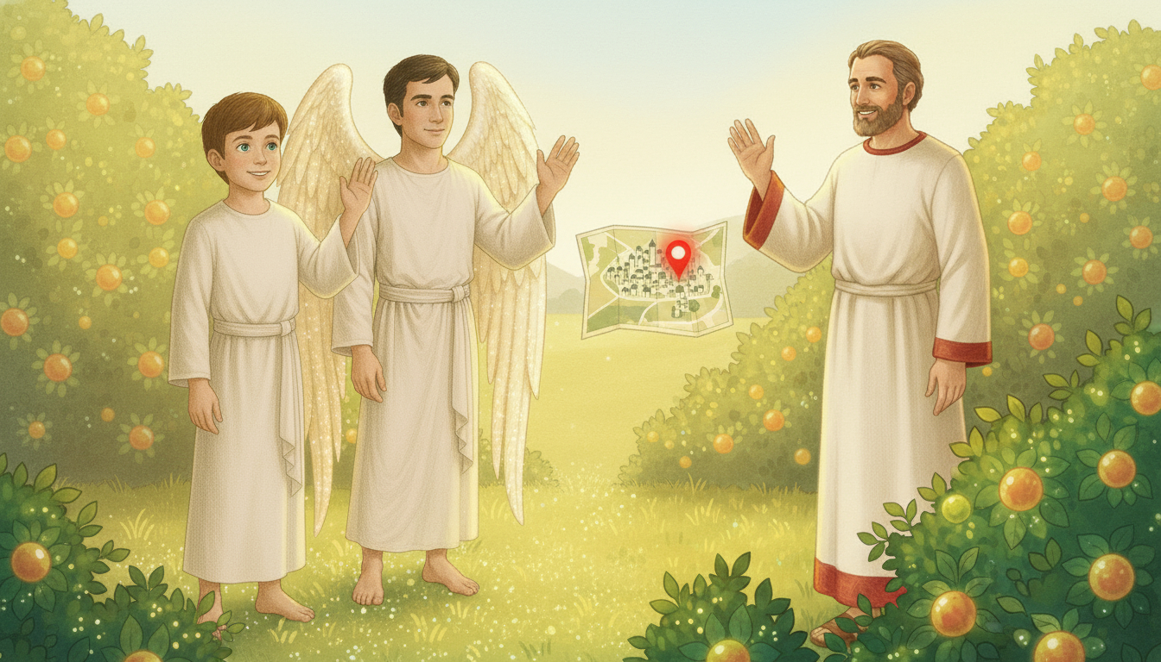
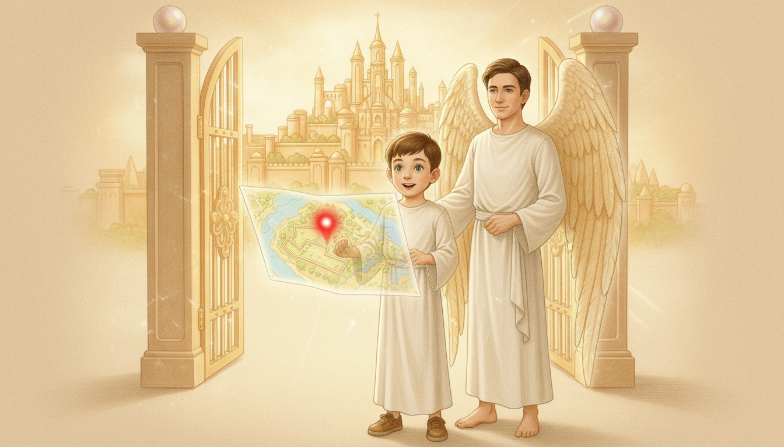
Notes:
O mapa brilhante aparece nas mãos de Orel, mostrando um ponto vermelho.
“Outro destino?”, pergunta Luca, animado.
Estêvão sorri. “Vão, meus amigos. Continuem descobrindo o poder do Espírito.”
“Obrigado, Estêvão!”, diz Luca. “Sua história me deu coragem.”
“O Espírito que estava comigo,” diz Estêvão, “também estará com vocês.”
A luz se torna mais intensa enquanto Luca e Orel se despedem acenando.

Slide 7

Notes:
O Espírito dá coragem e paz, mesmo no sofrimento.
Vamos Trabalhar!
Faça um cartão para animar alguém que esteja passando por um momento difícil.
Escreva: “Jesus te ama e está com você.”
Vamos Orar!
Peça ao Espírito para ajudá-lo a ser forte e fiel como Estêvão.
Agradeça a Ele por ser seu consolo e sua força.

